Slide 1
Relatório de Gestão
Biênio 2014/2015

Slide 2
DIRETORIA
Gustavo Ungaro – Presidente
Roberto Amoras – 1ª Vice-Presidente
Antonio Cesar Cavalcanti – 2º Vice-Presidente
SECRETARIA-EXECUTIVA
Raphael Soré
Manuella Ramalho

Slide 3
JUNTA FISCAL
Dionísio Gomes – CGM Natal/RN
Giordano Jordão – CGE/AC
Diogo Coutinho – SMCI Maceió/AL
Rodrigo Lago – STC/MA
Maria Auxiliadora Pacheco – CGM Porto Velho/RO

Slide 4
CONACI EM NÚMEROS
MEMBROS FILIADOS | ATÉ 2013 | 2014/2015
ESTADOS/DF | 26 | 27
MUNICÍPIOS | 11 | 18
TOTAL (+UNIÃO) | 38 | 46
ENCONTROS NACIONAIS |  | PARTICIPANTES
2014 | RIO DE JANEIRO/RJ | 494
2015 | BELO HORIZONTE/MG | 635
TOTAL |  | 1.129
REUNIÕES TÉCNICAS |  | MEMBROS PARTICIPANTES
2014 | 10ª – Brasília/DF | 22
 | 11ª – Brasília/DF | 30
 | 12ª – Rio de Janeiro/RJ | 29
 | 13ª – Recife/PE | 27
2015 | 14ª – Maceió/AL | 25
 | 15ª – Brasília/DF | 25
 | 16ª - Belo Horizonte/MG | 24
 | 17ª – Teresina/PI | 21

Slide 5
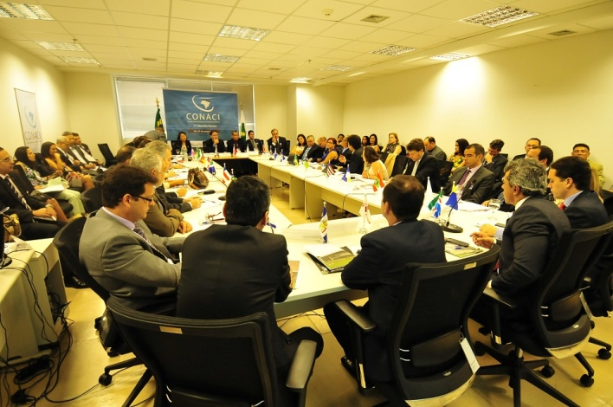
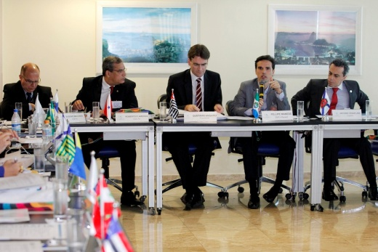
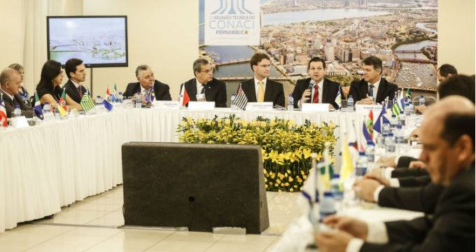
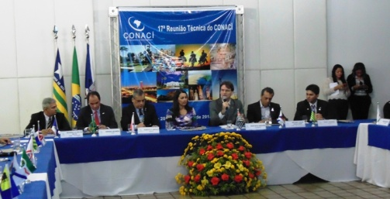
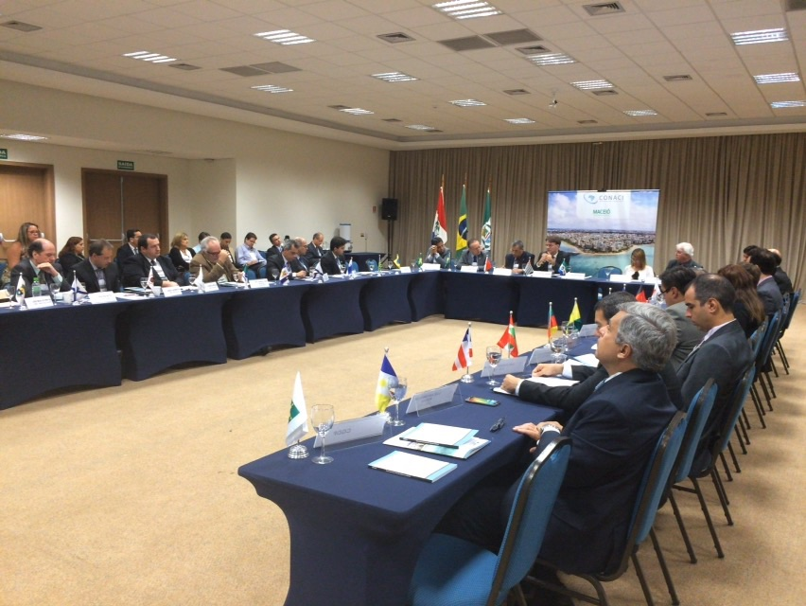
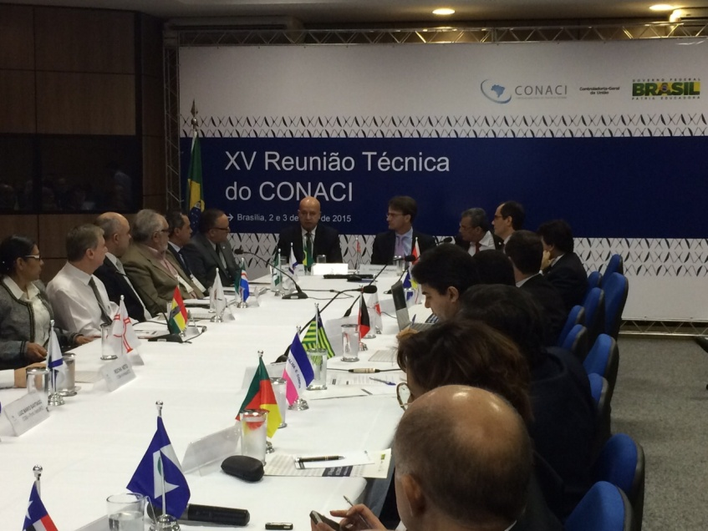
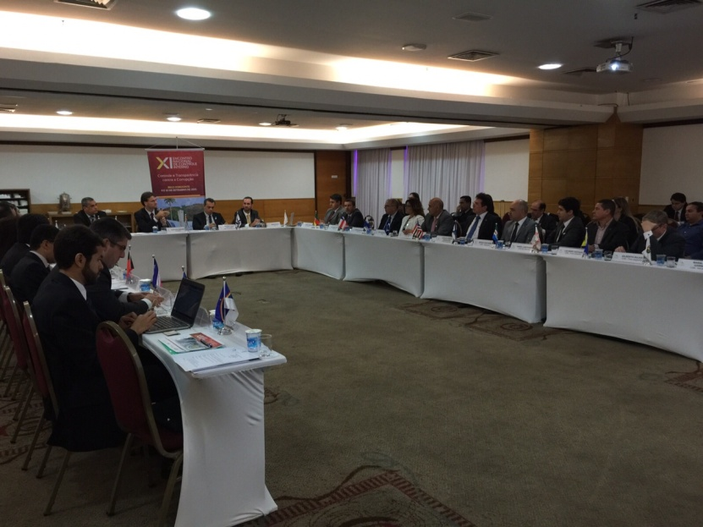
REUNIÕES TÉCNICAS

Slide 6
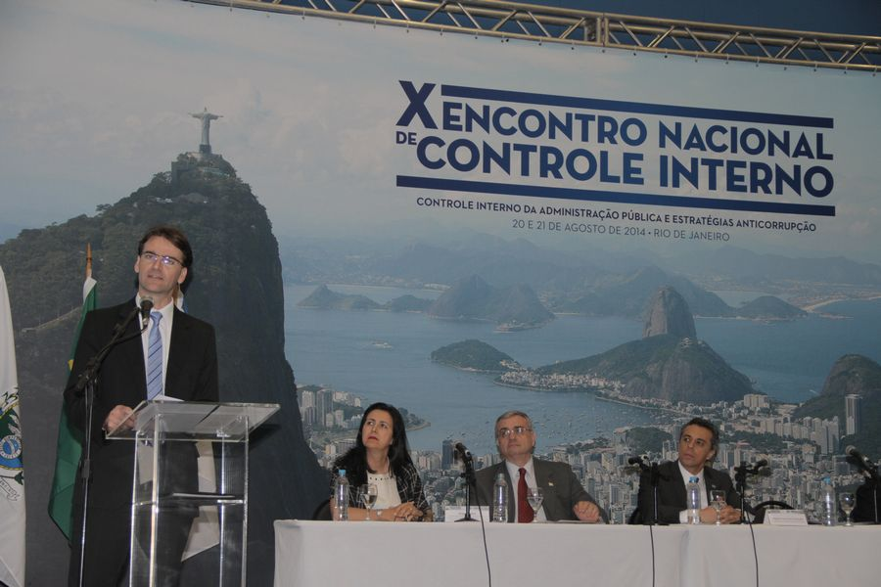
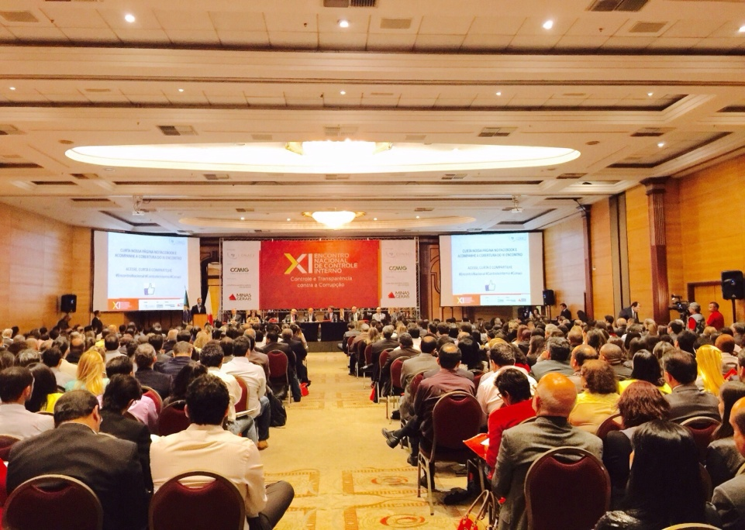
ENCONTROS NACIONAIS

Slide 7
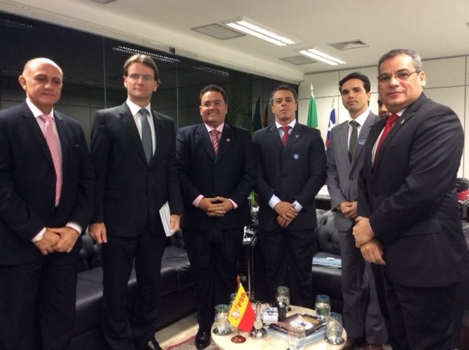
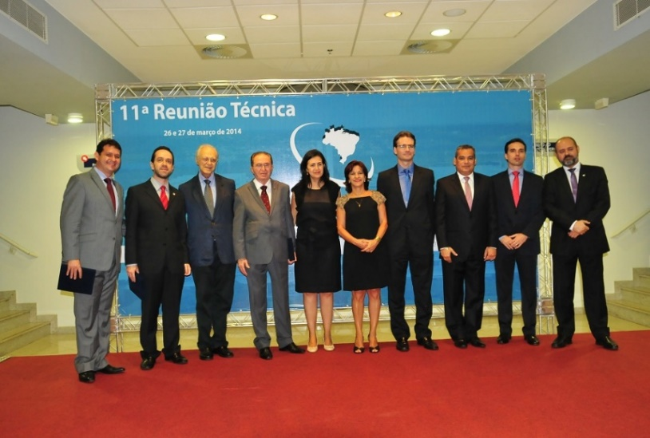
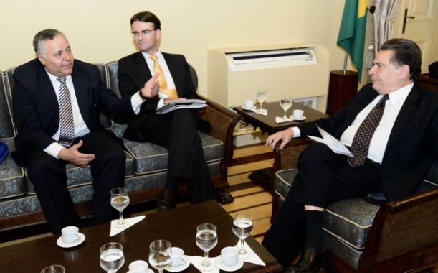
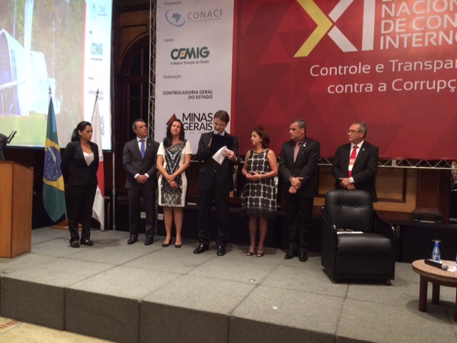
AÇÕES DE ACORDO COM O PLANEJAMENTO ESTRATÉGICO
Agenda Política
Entrega da Comenda

Slide 8
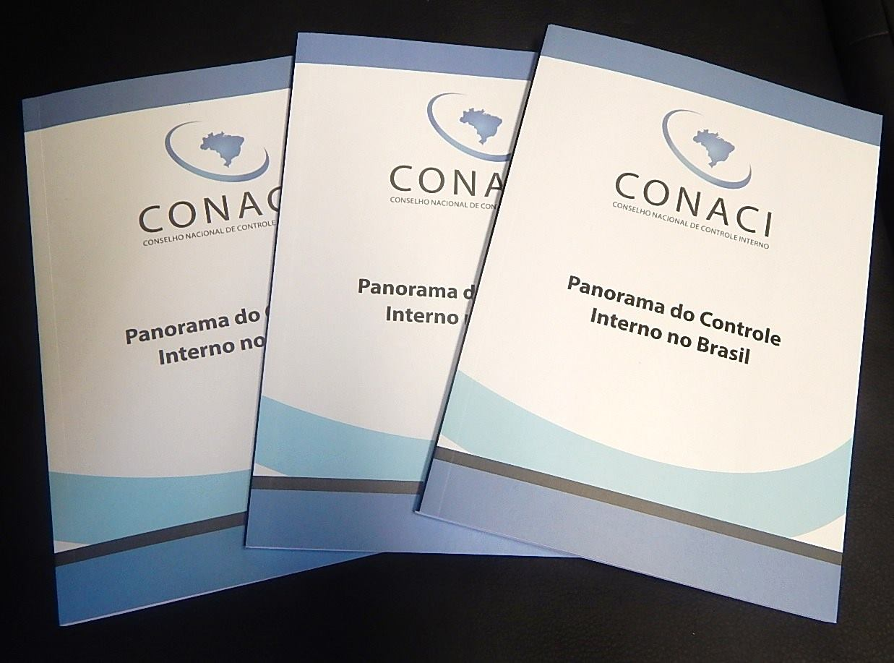
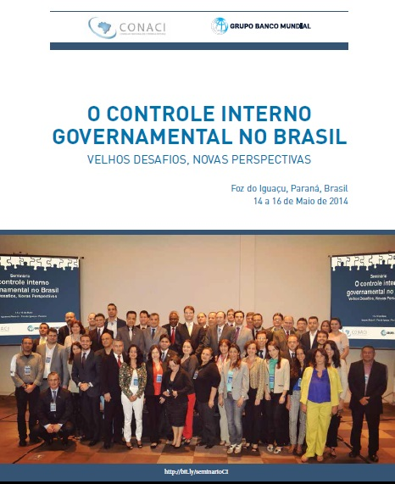
AÇÕES DE ACORDO COM O PLANEJAMENTO ESTRATÉGICO
Publicações

Slide 9
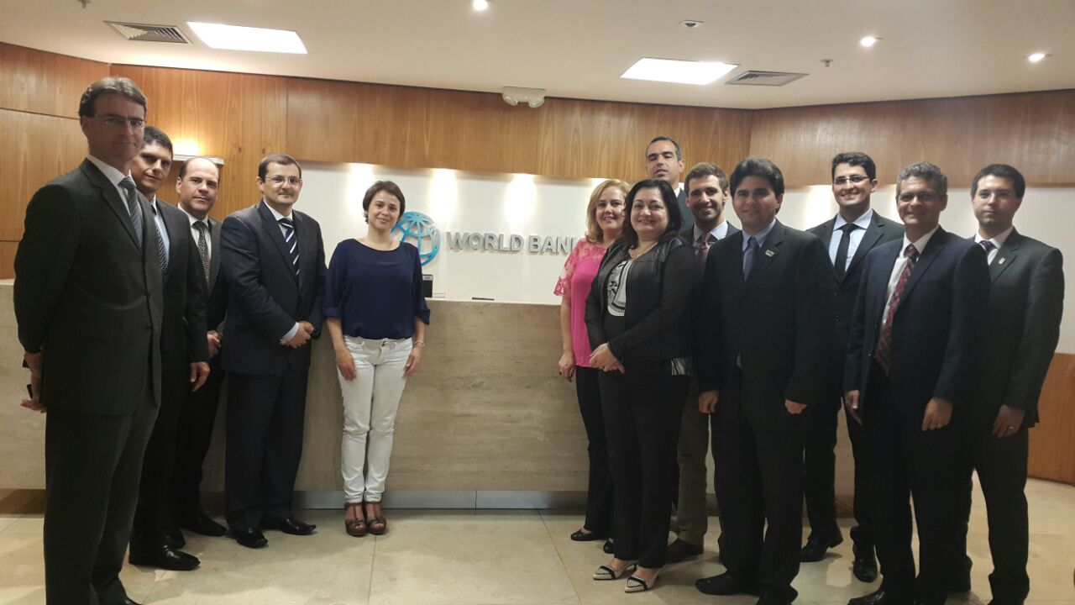
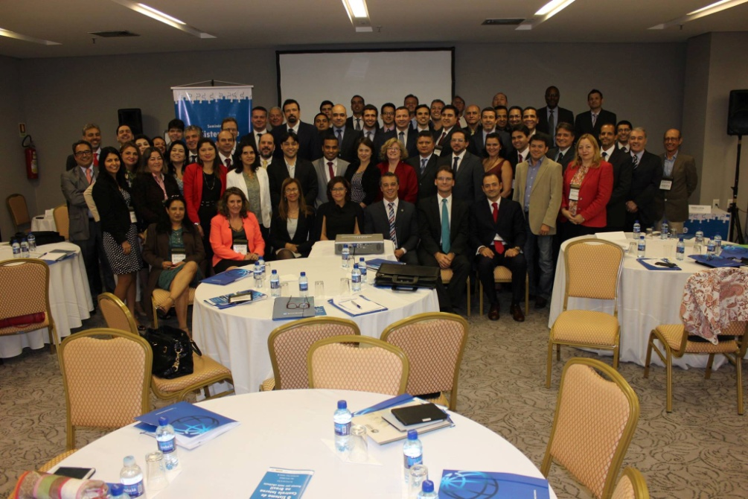
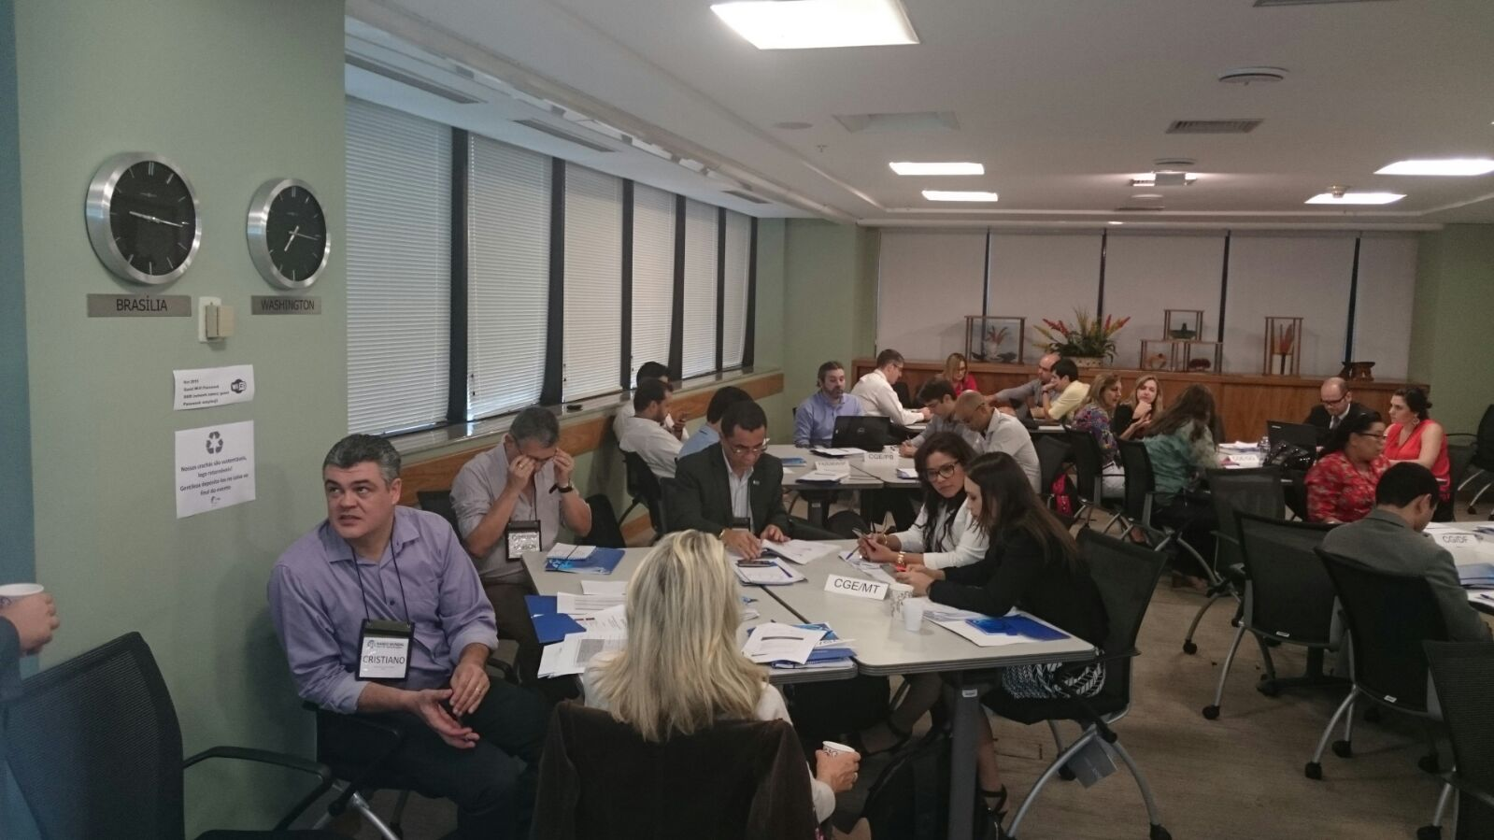
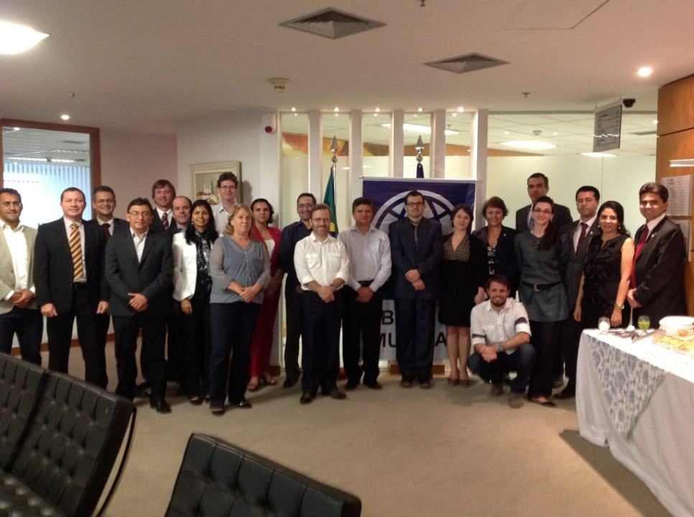
AÇÕES DE ACORDO COM O PLANEJAMENTO ESTRATÉGICO
Banco Mundial

Slide 10
COMUNICAÇÃO - site
Atividades | 2012 (abr-dez) | 2013 | 2014 | 2015 (jan-nov)
1. Atualizações do site | 222 | 417 | 394 | 451
2. Notícias revisadas, produzidas e postadas | 91 | 340 | 348 | 386
3. Visualizações do site | 43.346 | 75.853 | 80.716 | 76.936
4. Curtidas no Facebook | - | - | 253 | 1.213

Slide 11
COMUNICAÇÃO – mídias sociais
Total de curtidas na página do CONACI no Facebook até novembro de 2015

Slide 12
PRONUNCIAMENTOS OFICIAIS
Carta de Foz do Iguaçu
Carta de Recife
Carta de Brasília
Carta de Teresina
“Combate à corrupção é prioridade” - Coluna O Globo – 05/10/2014
“Paradoxo no combate à corrupção” – Folha de S. Paulo – 05/01/2015

Slide 13
BALANÇO FINANCEIRO - resumo
Valores disponível 31/12/2015 – total: R$ 698.953,16
Valores arrecadados (entre jan e dez/2014): R$ 160.000,00
(entre jan e dez/2015): R$ 200.000,00
Valores gastos (entre jan e dez/2015): R$ 160.509,56*
(entre jan e dez/2014): R$ 83.373,74
(entre jan e dez/2013): R$ 84.339,62
(entre jan e dez/2012): R$ 145.648,78
* Incluindo pendências anteriores e antecipação de pagamentos na transição.

Slide 14
Obrigado!
Gustavo Ungaro
Ouvidor-Geral do Estado de São Paulo
gustavoungaro@sp.gov.br
(11) 2089-8292

